Slide 1

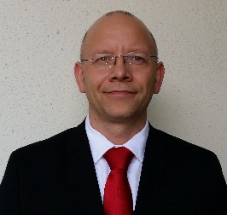
A közeljövő megoldásai a hőközponti technológiákban
Egyházi Zoltán okl. gépészmérnök
Flamco Kft.

Slide 2

Tartalom:
Távfűtési rendszerek evolúciója (1G → 4G)
Mit értünk hőközpont alatt?
Hőközpont alapfunkció
Követelmények egy hőközponttal szemben 2020. ban
Lehetséges megoldások, LogoMini, LogoDistrict, LogoMax, LogoThermic
Moduláris kialakítás előnyei
Decentralizált hőközpontok

Slide 3
A távfűtés generációi
Energiahatékonyság javulás
1G
2G
3G
4G
Gőz,
beton csövek,
1880-1930.
Hőm: >200°C
Melegvíz,
Alacsony energia- szükséglet, kétirányú
2020.-
Hőm: < 50..60°C
Forróvíz,
helyszínen gyártott hőközpontok,
1931-1980.
Hőm: >100°C
Melegvíz,
Előszigetelt csövek,
Előre gyártott kompakt hőközpontok, mérés, táv-felügyelet,
1981-2020.
Hőm: <100°C
Lakóépületek energia fogyasztása csökken (hőszigetelés)

Slide 4
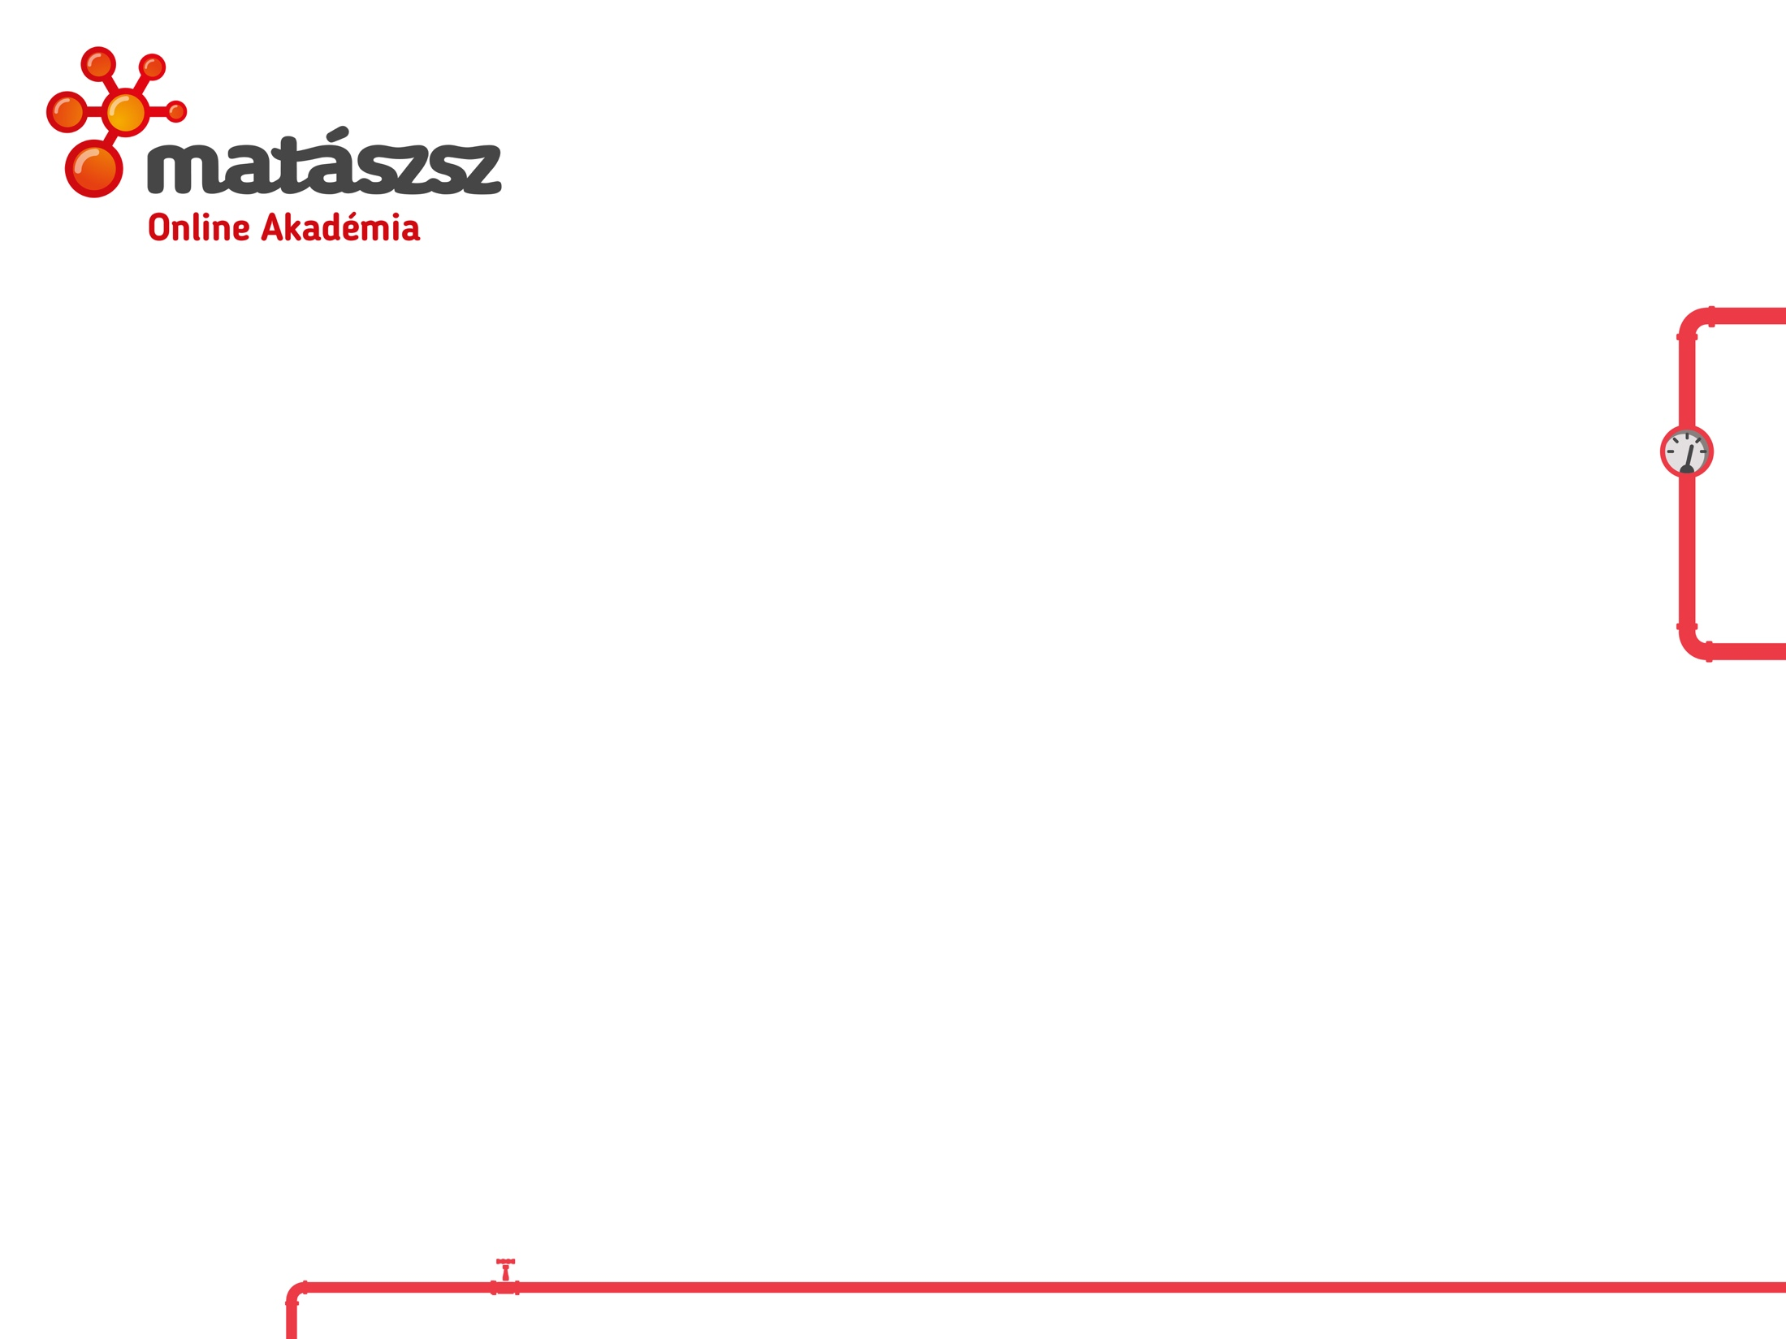
HŐKÖZPONT ALAPFUNKCIÓ
Primer oldal
Szekunder oldal
Névleges nyomás:
PN16, PN25
PN6
Energia
90°C, 80°C, 35°C, …
Fűtővíz
Névleges hőmérséklet:
110°C, 130°C, 150 °C
Közeg:
Melegvíz, forróvíz, gőz
PN10
Energia
55°C, 45°C
HMV

Slide 5
Követelmények (2020+)
Legyen modern és feleljen meg a ma és a jövő követelményeinek!
Könnyen tervezhető és telepíthető
Versenyképes ár (Gáz kazánnal, hőszivattyúval összvetve)
Kis méretű, kompakt
Hosszú élettartam, könnyű karbantartás
Esztétikus
Könnyen kezelető
Fogyasztó is be tudjon avatkozni a működésbe, akár távolról is
Alacsony zajkibocsátás
Pontos szabályozás, komfortos
Táv-felügyelhető, táv-állítható
Mérés, táv-leolvasás
Energiahatékony és takarékos (primer dt, szabályozott szivattyúk, hőszigetelés)
3G és 4G távfűtésre is alkalmazható (3G:<100°C, 4G:<70°C, 4G: Alternatív E.F., kétirányú)
Alternatív energiaforrások integrálhatók legyenek (Nap, Gáz, Hőszivattyú)

Slide 6
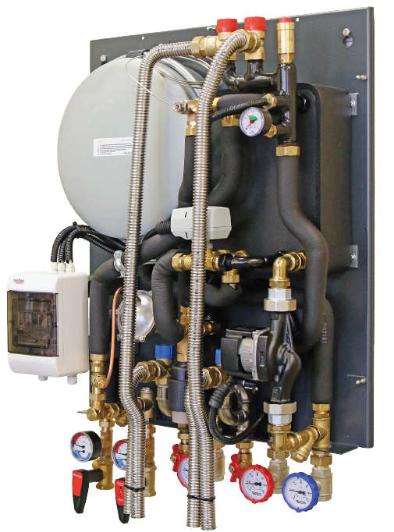
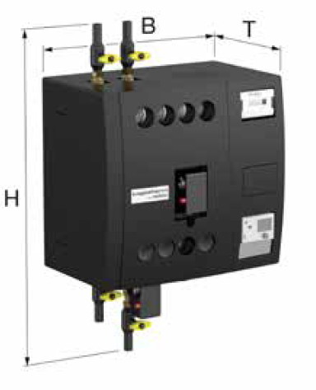
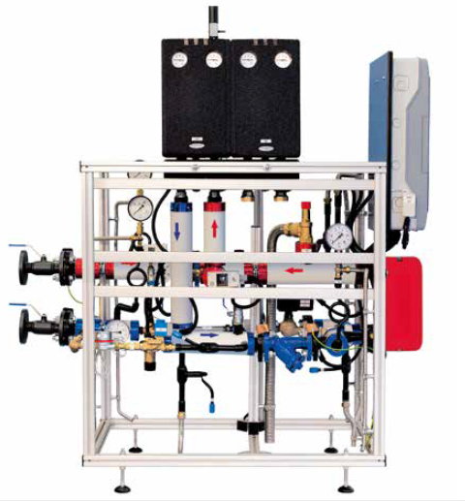
Lehetséges megoldások
fűtés: 50kW – HMV 50 kW
LogoMini (“Kis Hőközpont”)
fűtés/HMV: 80 kW-ig
LogoDistrict (“Kis Hőközpont”)
igény szerint, bármely
teljesítmény
LogoMax

Slide 7
Kis Hőközpontok
Primer oldali hőm.: 130°C (150°C)
Primer névleges nyomás: PN16
Teljesítmény: 25kW, 50kW, 70kW
Fűtés vagy Fűtés + HMV
Falra szerelhető
Burkolattal, hőszigeteléssel ellátott
Esztétikus megjelenésű
Kis helyigényű
Szabályozó elektronikával
Nyomáskülönbség és térfogatáram szabályozással
Ultrahangos hőmennyiségmérővel
Állandó mágneses forgórészű szivattyúkkal
Szekunder biztonsági szerelvényekkel
Szekunder szabályozó körökkel

Slide 8
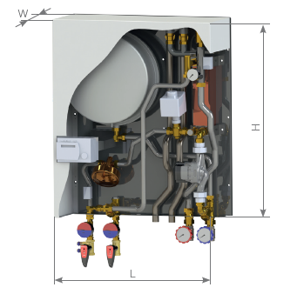
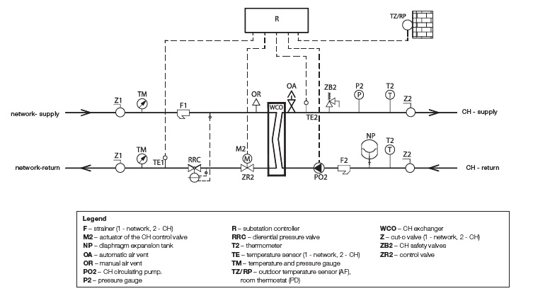
Kis Hőközpontok
Fűtés:
Főbb alkotóelemek: primer és szekunder oldali elzáró szerelvények, nyomás és hőmérséklet mérők, szűrők, nyomáskülönbség és térfogatáram szabályozók, motoros szelep, biztonsági szerelvények, tágulási tartály, szivattyú, szabályozó elektronika, hőmennyiségmérő

Slide 9
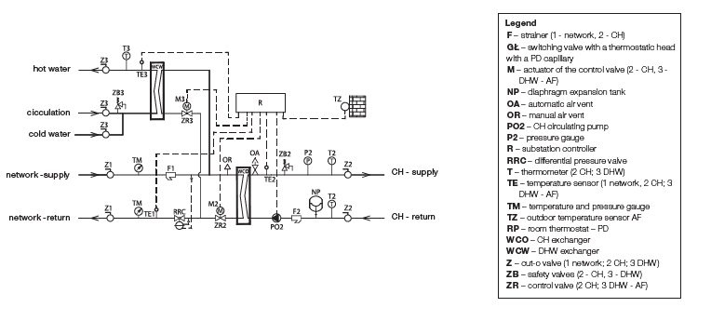
Kis Hőközpontok
Fűtési + HMV:
A fűtési kör kiegészül egy HMV körrel, amely hőcserélőt, motoros szelepet, biztonsági szerelvényeket és elzárókat tartalmaz

Slide 10
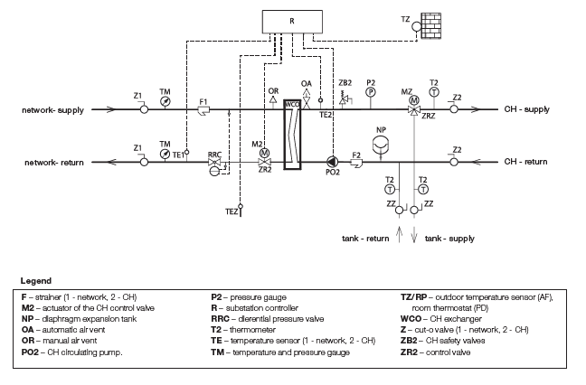
Kis Hőközpontok
Fűtési + HMV:
HMV készítés szekunder oldali csőkígyós tárolóval, előnykapcsolással

Slide 11

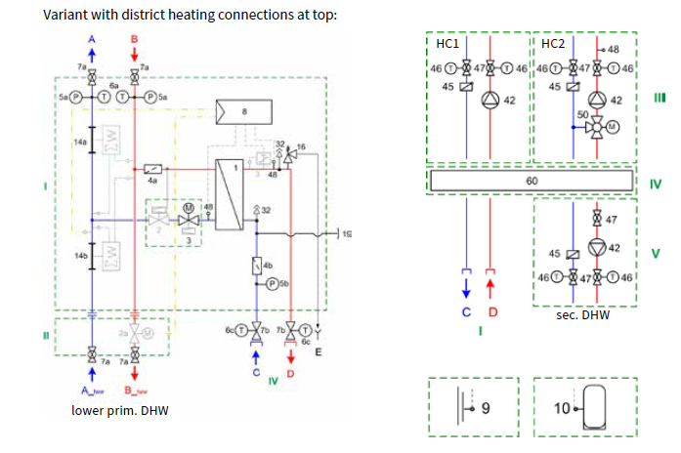
Moduláris megoldások
.
Előre gyártott szabályozó modulok
Fűtési + HMV:
Központi modul
.
Szekunder HMV Csatl.
modul
HMV Tároló
Külső hőmérséklet érzékelő
Prim.HMV Csatl.

Slide 12
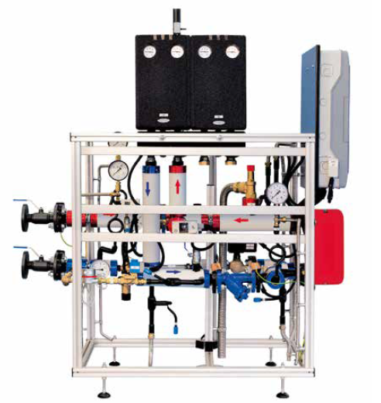
Hőkőzpont és szekunder szabályozás
Hőközpont előre gyártott szekunder oldali szabályozó körökkel
Szekunder oldali szabályozó körök
Primer főelzárók
Szabályozó elektronika
Biztonsági szerelvények
Hőcserélő

Slide 13
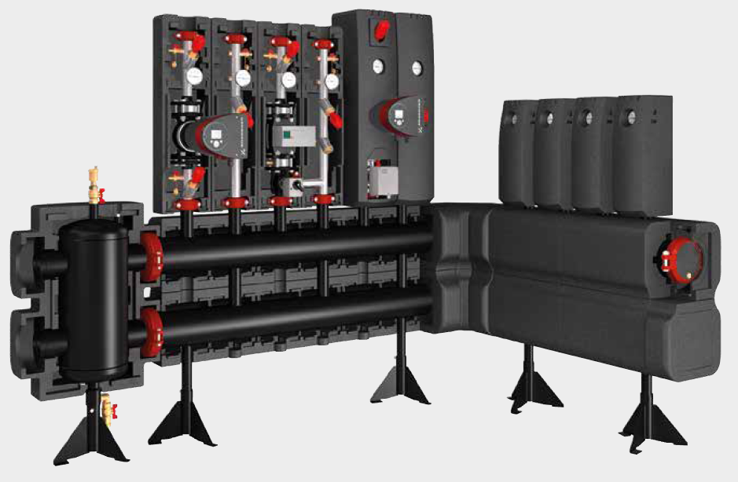
Szekunder oldali moduláris szabályozó megoldások
Szivattyús kör
Hidraulikus leválasztó
Kevert kör
Csatlakozó kengyelek
Osztó / Gyűjtő
Hőszigetelés

Slide 14
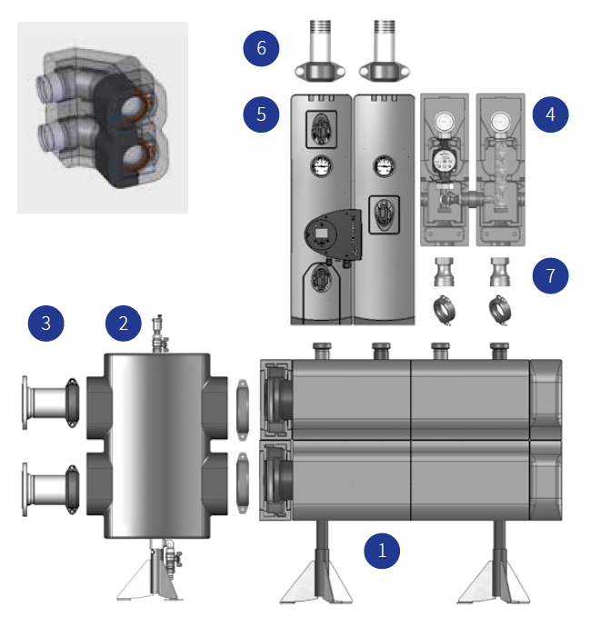
Felépítés előre gyártott elemekből
Csatlakozás a fűtési rendszerhez
Hodraulikus váltó vagy leválasztó
Szivattyús egység
Karimás csatlakozók
Közdarabok
Osztó / Gyűjtő egység
Könnyű és gyors telepítés, bővíthető
Kötés

Slide 15
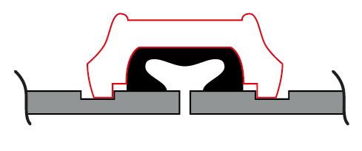
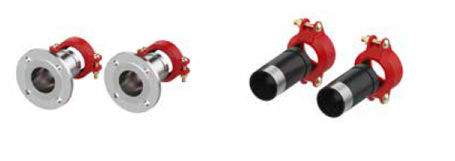
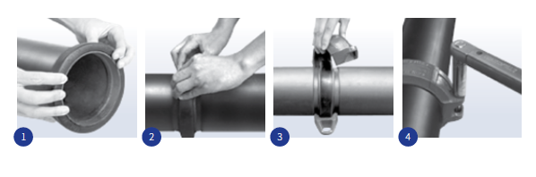
Kötőelemek működése
Kengyel
Csővezeték
Gumigyűrű

Slide 16
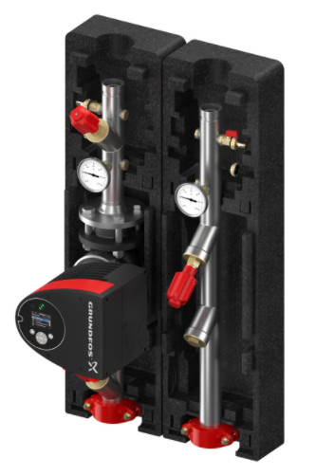
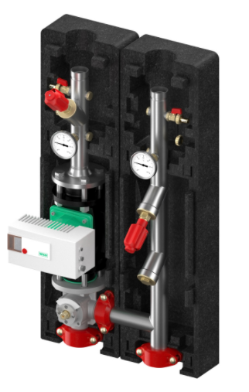
Előre gyártott modulok
Szivattyús egység
Keverőkör

Slide 17
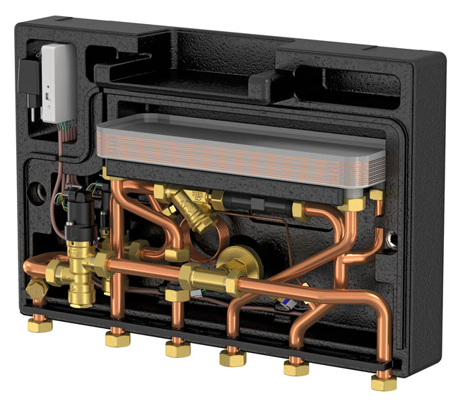
Decentralizált fűtési rendszer
Decentralizált HMV
Egyedi mérés
Egyedi szabályozhatóság
Táv-felügyelet
Alacsony hőmérsékletű fűtés
Elektronikus szabályozás
Lakásban elhelyezett egységek
LogoThermic
TÁVHŐ
LogoThermic
Padlófűtés
LogoEco
HMV

Slide 18

Köszönöm a figyelmet!
Egyházi Zoltán
okl.gépészmérnök
Flamco Kft.
Távhő Üzletág
zoltan.egyhazi@flamco.hu
00 36 30 149 44 19
www.tavho.org/e-learning

